Slide 1



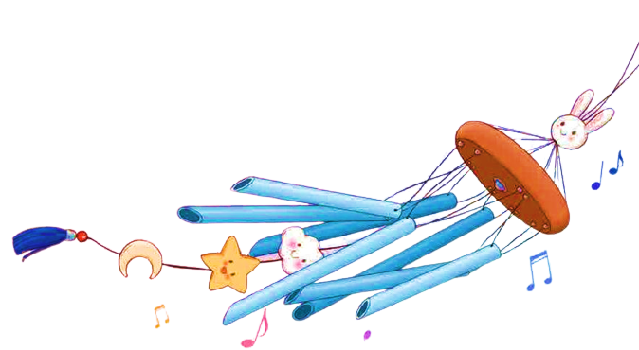
TIẾT 1

Slide 2


KHỞI
ĐỘNG

Slide 3



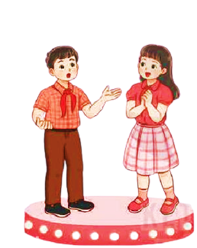



Slide 4

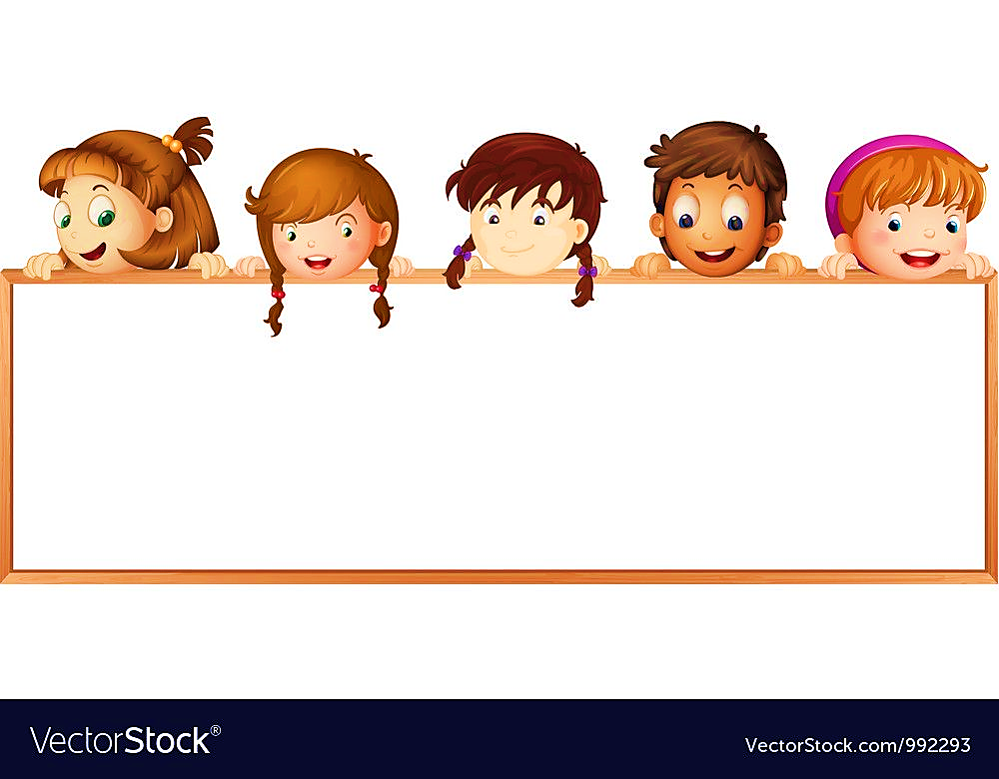

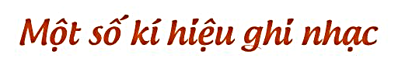

Slide 5

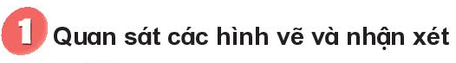

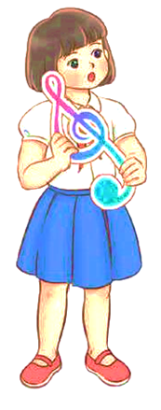
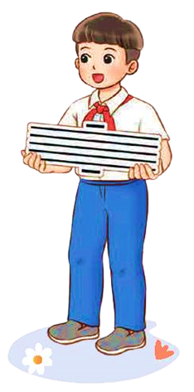


Slide 6
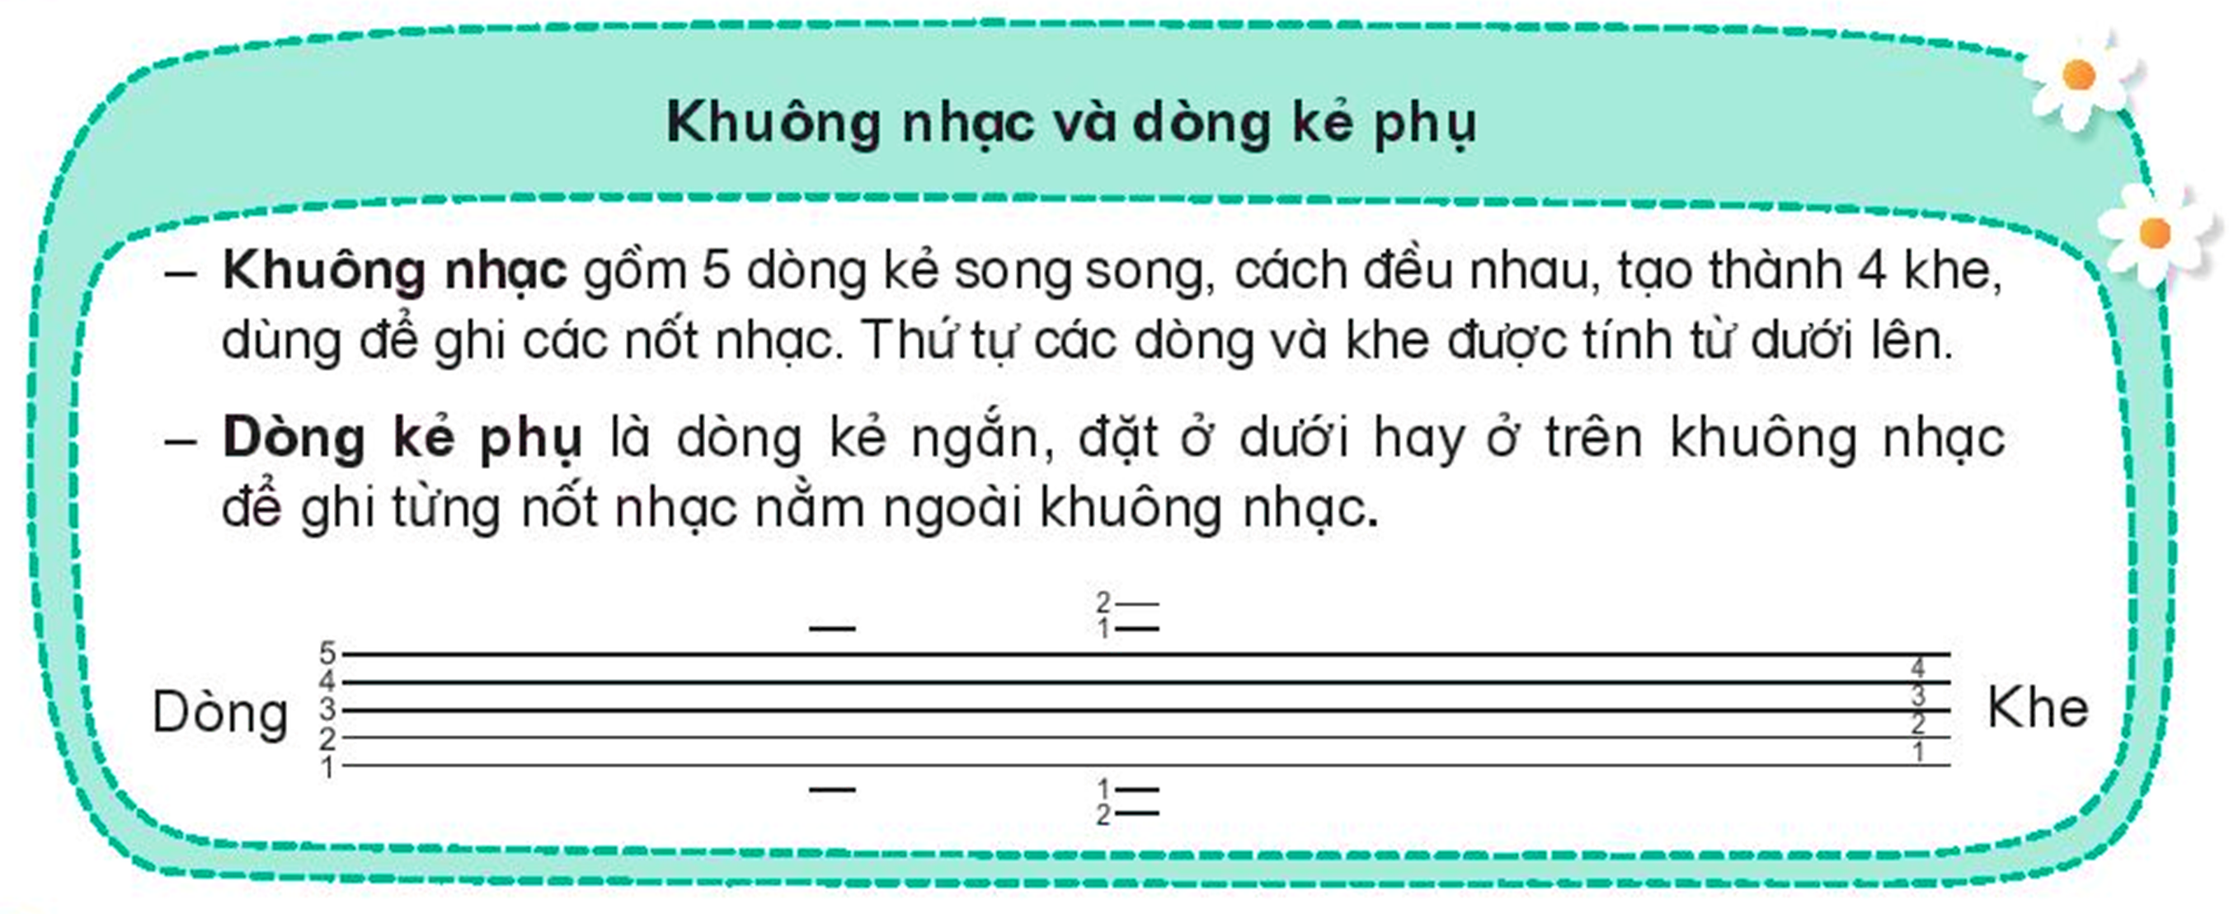

Slide 7
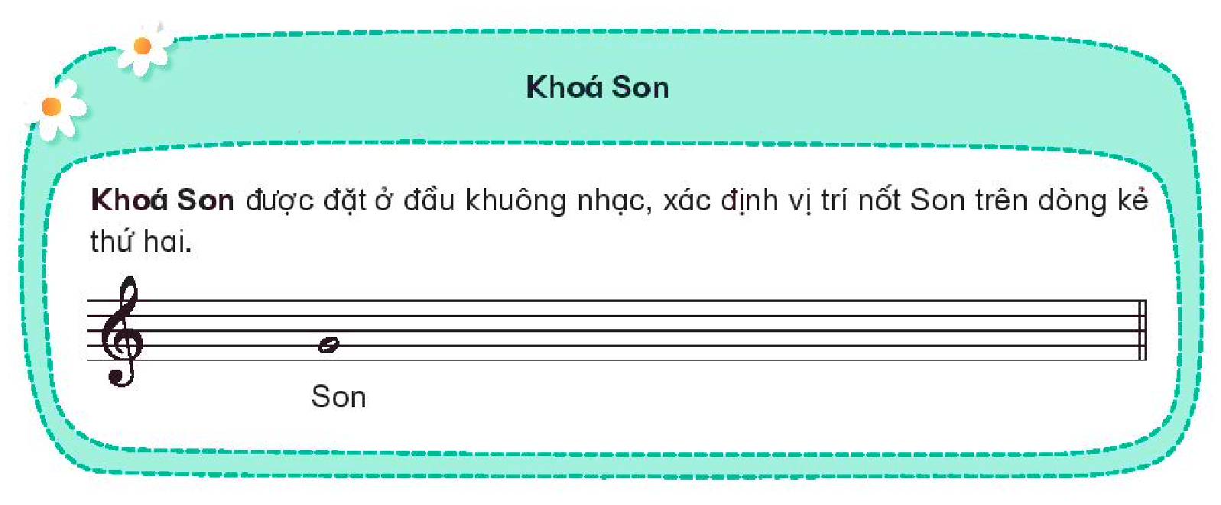

Slide 8
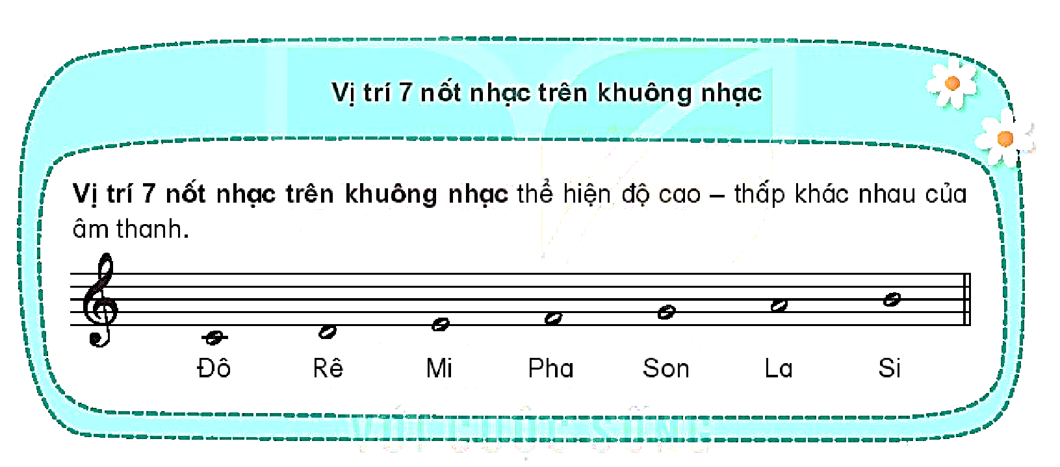

Slide 9


Son
Mi
La
Si
Pha
Rê
Đô

Slide 10

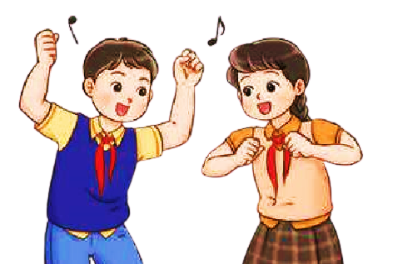
BÀI SỐ 1

Slide 11


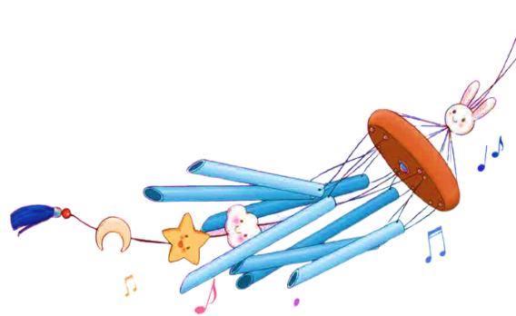

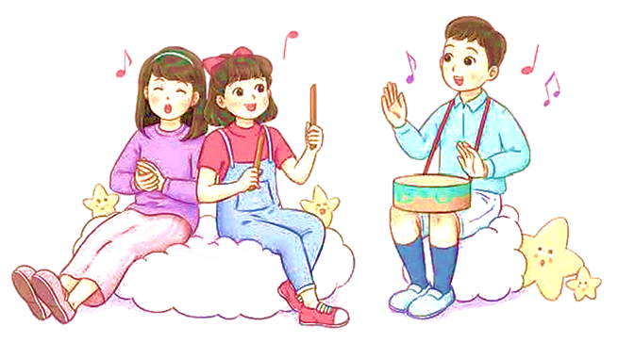

Slide 12



Slide 14
CÂU 1

Slide 15
CÂU 2

Slide 16
CẢ BÀI

Slide 17

ĐỌC NHẠC
THEO NHẠC ĐỆM

Slide 19
ĐỌC NHẠC
KẾT HỢP GÕ ĐỆM

Slide 20



Slide 21



CÂU HỎI
Đọc tên và chỉ vị trí các nốt trong bài đọc nhạc?
Đọc và vỗ tay theo tiết tấu?

Slide 22

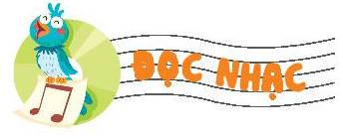
TIẾT 1
BÀI SỐ 1

